Slide 1

Câmeras Digitais
Prof. Dr. José Luiz de Souza Pio

Slide 2
Câmeras Fotográficas
Câmeras SLR (Single Lens Reflex)
São câmeras profissionais analógicas nas quais o fotógrafo tem total controle para ajustar os recursos disponíveis na máquina.
Câmeras DSLR (Digital Single Lens Reflex)
Contam com sensores de alta qualidade e permitem ajustes bastante precisos de foco, zoom, ISO, abertura e etc.

Slide 3
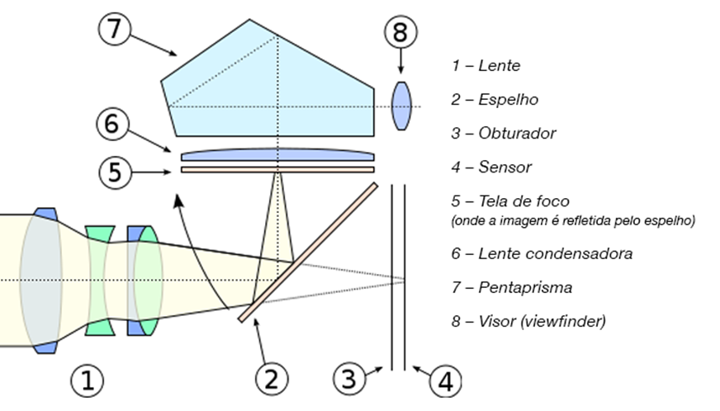

Slide 4
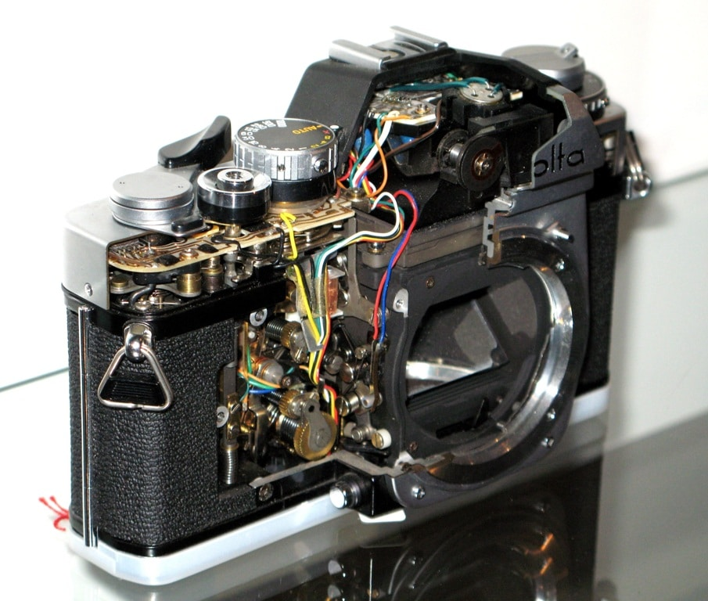

Slide 5
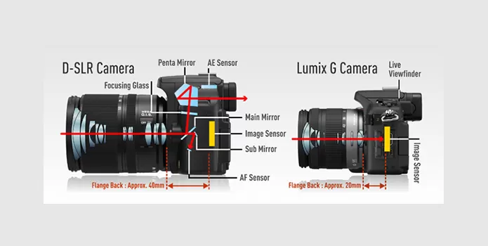

Slide 9
Câmeras Fotográficas
Categorias:
Compactas
Superzoom
Mirrorless
Câmeras com recursos especiais
Câmeras de ação
Câmeras 3D
Smartphones
Câmeras Computacionais

Slide 10
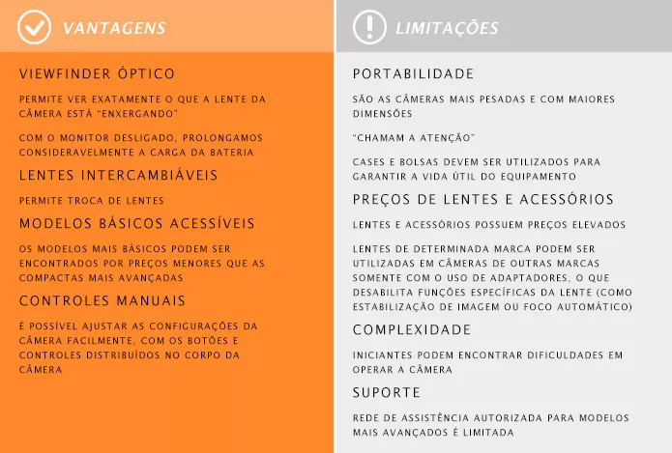
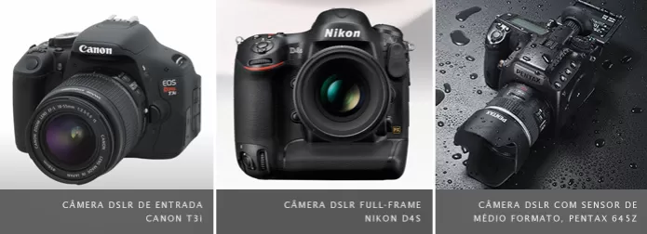
DSRL
As câmeras DSLR são câmeras digitais ("D") em que a imagem "enxergada" pelas lentes é exatamente a mesma vista no viewfinder, através do seu jogo de espelhos.

Slide 11
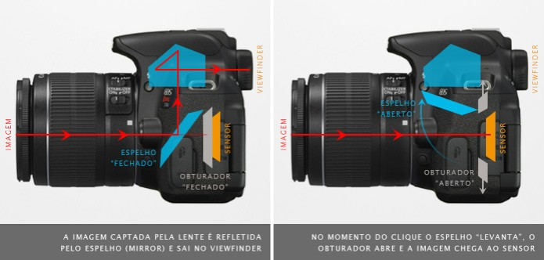
DSRL

Slide 12
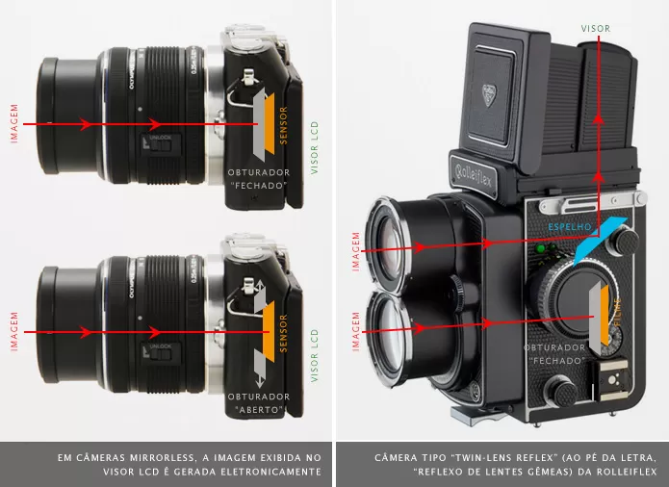
DSLR

Slide 13
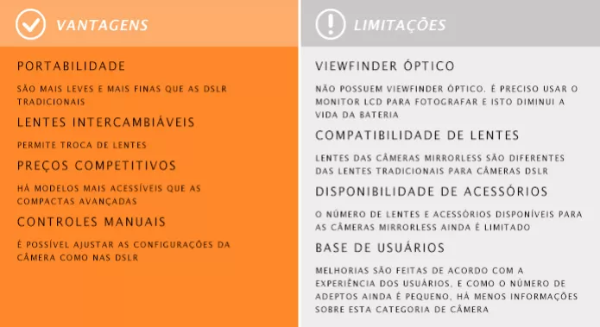
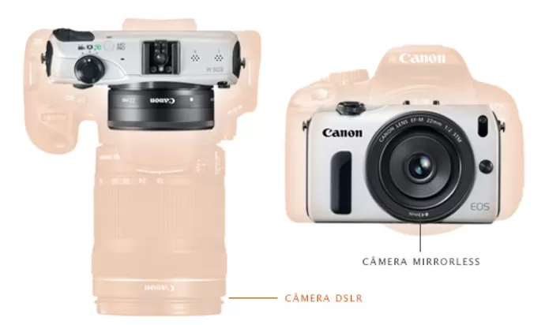
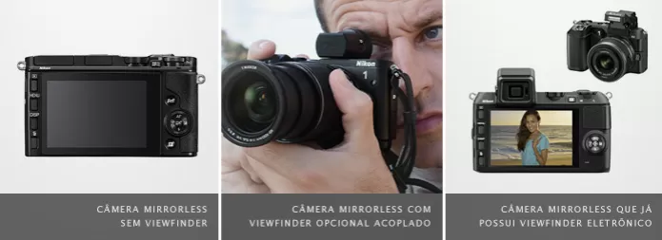
Mirrorless
As câmeras mirrorless ("sem espelho"), recebem este nome justamente por não possuírem o espelho posicionado à frente do sensor que envia a imagem para o viewfinder.

Slide 14
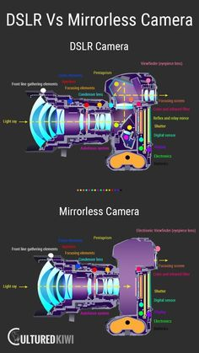
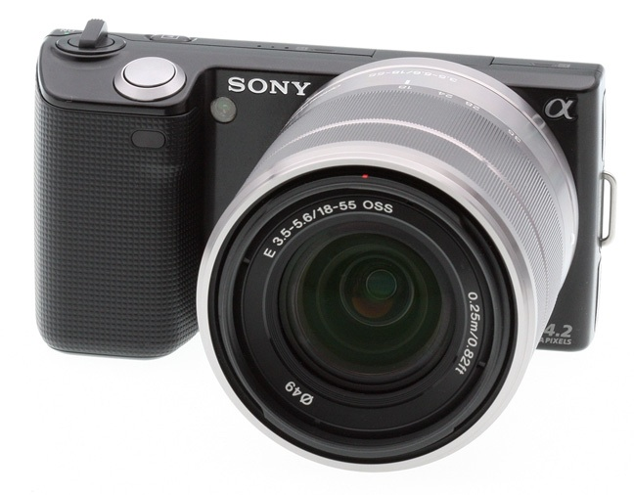
A máquina do tipo mirrorless a imagem capturada pela lente viaja diretamente para o sensor, que realiza a captura. Como não precisam dos espelhos e prismas, essas câmeras são bem menores e mais leves que as DSLR, embora sua qualidade seja alta – dependendo, é claro, do modelo.

Slide 15
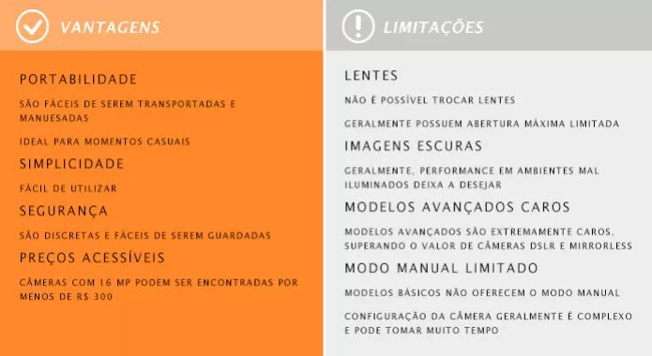
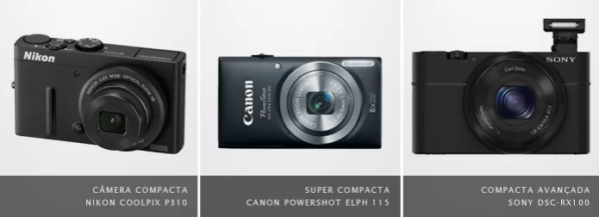
Câmeras Compactas
A principal características das câmeras compactas é seu tamanho reduzido. Geralmente são bem fáceis de operar com a ajuda dos modos de cena, que ajustam a configuração da câmera automaticamente, e por isso elas também são chamadas de "point-n-shoot" (apontar e clicar).

Slide 16
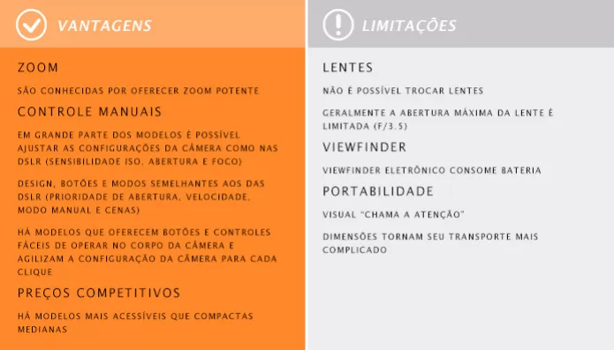
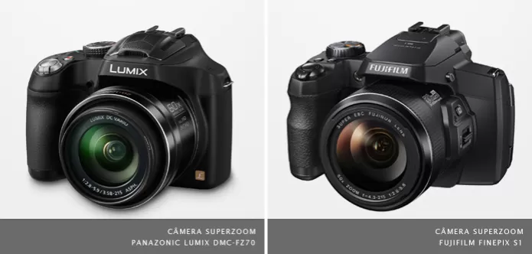
Superzoom
As superzoom (ou bridge) têm "cara de profissional", oferecem zoom poderoso e a possibilidade de ajustes manuais de velocidade, sensibilidade (ISO) e abertura. O formato do corpo da câmera permite que a ótica seja explorada de maneira semelhante às câmeras DSLR, mas claro, com várias limitações: lentes fixas, aberturas limitadas e sensores pequenos.

Slide 17
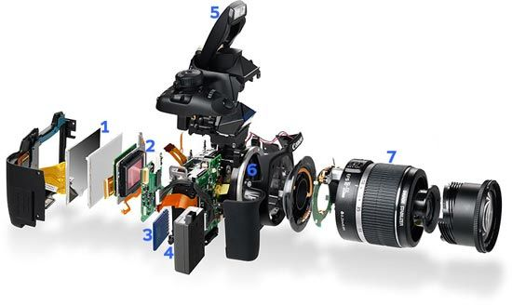
DSRL

Slide 18
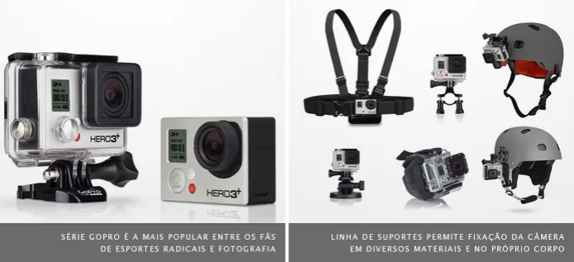
Câmeras de Ação
As câmeras de ação possuem sistema de estabilização avançado, que resultam em vídeos menos tremidos, nas condições mais adversas. Também oferecem excelente velocidade, que permite capturar várias imagens por segundo em resolução máxima, geral filmes com altas taxas de quadros progressivos (60p ou mais) e torna cada quadro de seus vídeos bem nítidos.

Slide 19
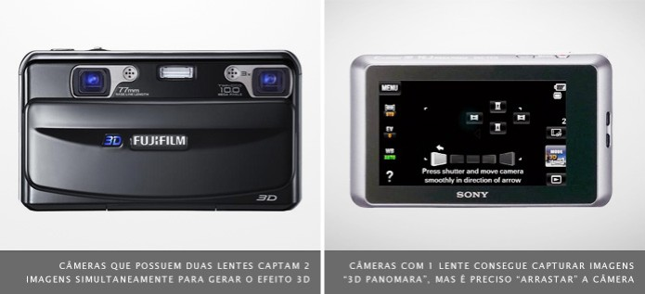
Câmeras 3D
Imagens 3D são o resultado da combinação de duas imagens. As que possuem duas lentes, simulam a visão humana.

Slide 20
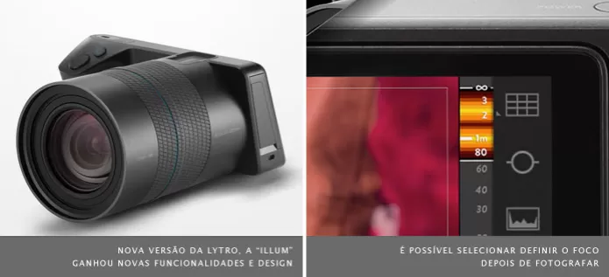
Câmeras multifoco
As câmeras "multifoco", captam várias versões de uma mesma imagem, com diferentes focos. Através de um aplicado, é possível escolher qual distância das imagem será mais focada.

Slide 21
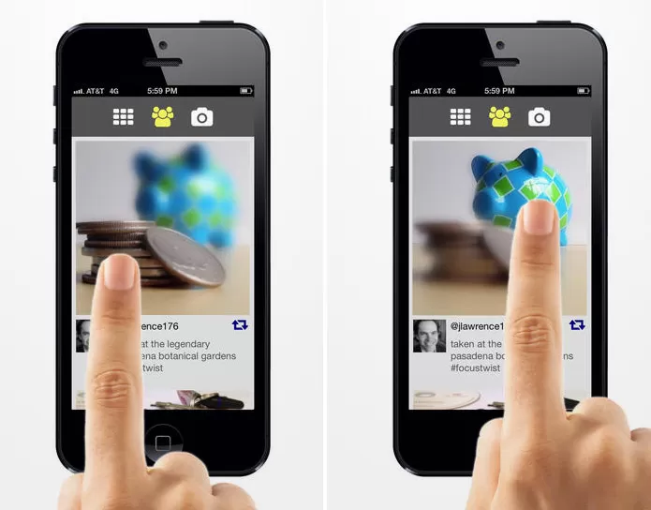
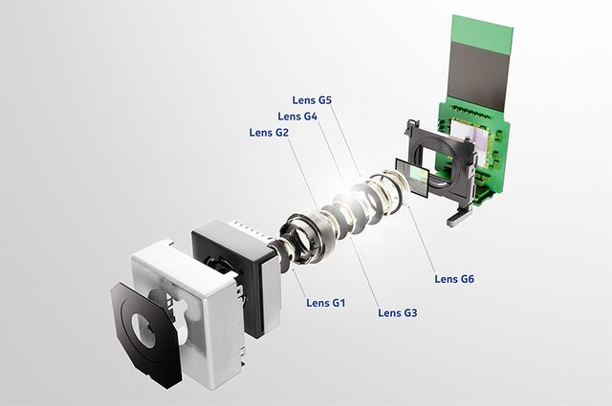
Câmeras de Smartphones

Slide 22
Camera comparison specs
 | Apple iPhone 12 Pro Max | OnePlus 9 Pro | Samsung Galaxy S21 Ultra | Sony Xperia 1 III
Main | 12MP ƒ/1.6 aperture 1.7µm pixels IBIS, Dual Pixel PDAF | 48MP ƒ/1.8 aperture 1.22µm pixels, 1/1.43" sensor OIS, Omnidirectional PDAF | 108MP ƒ/1.8 aperture 0.8µm pixels 1/1.33" sensor OIS, PDAF | 12MP ƒ/1.7 aperture 1.8µm pixels 1/1.7" sensor OIS, Dual Pixel PDAF
Wide angle | 12MP ƒ/2.4 aperture 1/3.6” sensor | 50MP ƒ/2.2 aperture 1.0µm pixels 1/1.56" sensor AF | 12MP ƒ/2.2 aperture 1.4µm pixels 1/2.55” sensor Dual Pixel PDAF | 12MP ƒ/2.2 aperture 1/2.6" sensor Dual Pixel PDAF
Zoom | 2.5x optical zoom 12MP ƒ/2.2 aperture 1.0µm pixels 1/3.4” sensor OIS, PDAF | 3.3x optical zoom 8MP ƒ/2.4 aperture 1.0µm pixels OIS, PDAF | 3x optical zoom 10MP ƒ/2.4 aperture 1.22µm pixels 1/3.24” sensor OIS, Dual Pixel PDAF | 2.9x / 4.4x optical zoom 12MP ƒ/2.3 / ƒ/2.8 aperture 1/2.9" sensor OIS, Dual Pixel PDAF
4th lens |  | Monochrome 2MP ƒ/2.4 aperture | 10x optical zoom 10MP ƒ/4.9 aperture 1.22µm pixels 1/3.24" sensor OIS, Dual Pixel PDAF
AF | 3D Time-of-Flight LiDAR | Laser autofocus | Laser autofocus | 0.3MP 3D Time-of-Flight
Selfie | 12MP ƒ/2.2 aperture 1/3.6" sensor | 16MP ƒ/2.5 aperture 1.0µm pixels 1/3.06" sensor | 40MP ƒ/2.2 aperture 0.7µm pixels 1/2.8” sensor PDAF | 8MP ƒ/2.0 aperture 1.12µm pixels 1/4" sensor

Slide 23
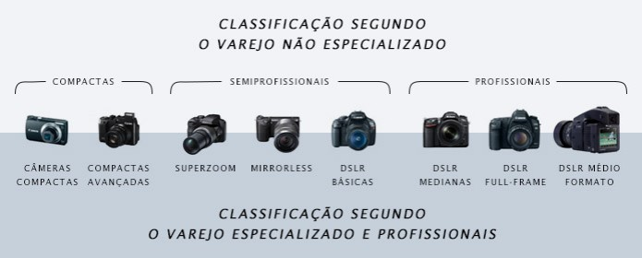

Slide 24
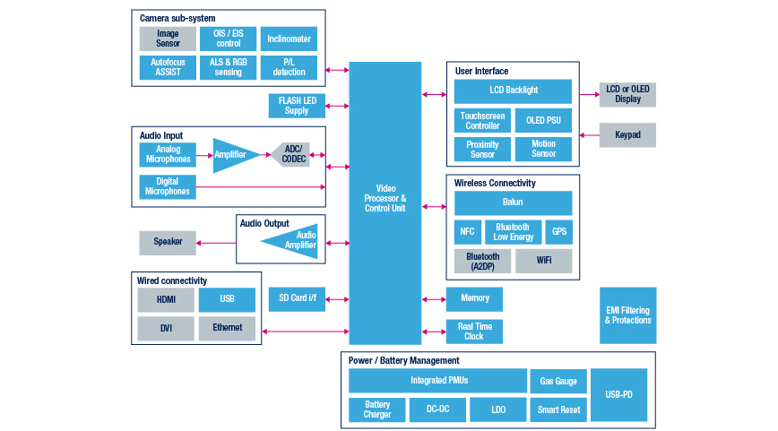

Slide 26
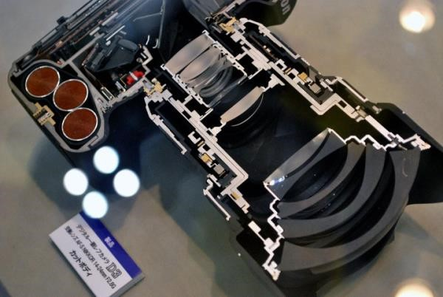
Lentes Fotográficas
- Uma lente fotográfica objectiva (também conhecida como objetiva , lente de câmera ou objetiva fotográfica) é um conjunto de lentes ópticas usada em conjunto com um corpo de câmera e um mecanismo para reproduzir imagens em um filme fotográfico ou em outra mídia capaz de armazenar uma imagem quimicamente ou eletrônicamente.
- É o elemento óptico que foca a luz da imagem no material sensível (filme fotográfico ou sensor digital) de uma câmara fotográfica.

Slide 27
Lentes Fotográficas
A lente pode ser considerada como o item mais importante em uma câmera fotográfica.
As principais características deste tipo de lente são a qualidade, leveza e preço.
As lentes são classificadas de acordo com:
Distância Focal e Ângulo de Visão
Poder de Zoom
Uso especial (olho de peixe, macro re tilt e shift)
Focagem (automática e manual)
F-stop e velocidade

Slide 28
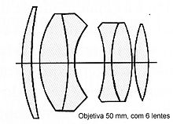
Objetiva Normal
De maneira geral, considera-se assim uma objetiva que possua uma distância focal praticamente igual à diagonal de um quadrado cujo lado tem tamanho semelhante ao lado maior do sensor full frame.

Slide 29
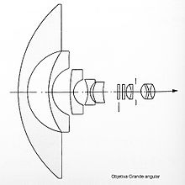
Objetiva Grande Angular
São objetivas que apresentam distâncias focais menores que a diagonal da imagem projetada, tendo, portanto, um grande campo de visão. Este campo pode ser desde a ordem de 180°, como em objetivas "olho de peixe", como 60°.

Slide 30
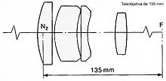
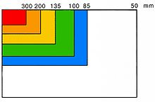
Teleobjetiva (ou objetiva de foco longo)
Estas objetivas são sistemas ópticos cujas distâncias focais são maiores que as das objetivas normais.
O número de lentes é menor e a distância entre os primeiros elementos e o plano do filme é praticamente igual à distância focal da lente.
A característica mais marcante no uso destas objetivas é a produção de imagens ampliadas e um aparente "achatamento" nos planos da imagem. Isto porque elas são produzidas para observar ou fotografar objetos numa distância mais elevada, e assim as distâncias relativas entre os objetos se tornam menores.
Área de visualização de diferentes objetivas, em comparação à normal de 50 milímetros

Slide 31
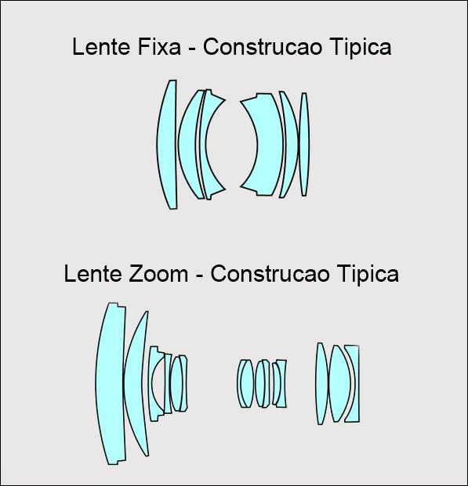
Zoom
- É um tipo de lente fotográfica de distância focal variável, permitindo, assim, uma mudança do enquadramento das fotos sem a necessidade de reposicionamento do fotógrafo ou troca de lentes.
O fator de zoom é dado pelo quociente da máxima distância focal pela mínima distância focal.
O zoom não é capaz de indicar o ângulo de visão de uma dada lente.
Lentes com o mesmo fator de zoom podem apresentar intervalos de ângulos de visão diferentes e assim produzir resultados diferentes.

Slide 32
Zoom
Notação da lente | Mínima distância focal | Máxima distância focal | Zoom | Máximo ângulo de visão* | Mínimo ângulo de visão*
35-70mm | 35mm | 70mm | 2X | 62,45° | 33,73°
200-400mm | 200mm | 400mm | 2X | 12,11° | 6,07°
15-35mm | 15mm | 35mm | 2,33X | 109,49° | 62,45°
28-105mm | 28mm | 105mm | 3,75X | 74,31° | 22,85°
18-200mm | 18mm | 200mm | 11,11X | 99,38° | 12,11°

Slide 33
Distância Focal
A distância focal é uma das mais importantes características de uma objetiva.
A distância focal de uma objetiva é determinada a partir dos pontos nodais até os focais, ou seja, é a distância, em milímetros, entre o ponto de convergência da luz até o ponto onde a imagem focalizada será projetada.

Slide 34
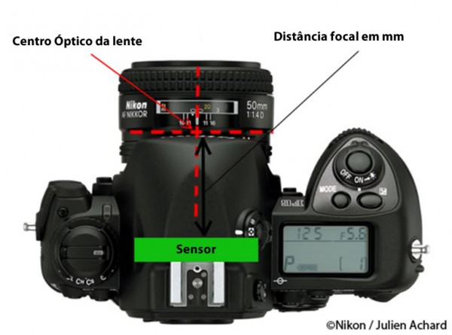

Slide 35
Distância Focal
A distância focal define o campo de visão de uma lente.
A distância focal é medida em mm (milímetros).
Define o quanto se consegue ver a partir de uma lente.
Quando maior o valor, mais “fechado” será o ângulo de visão de uma lente.
Quando esse valor é menor, mais “aberto” será o ângulo de visão de uma lente.

Slide 36
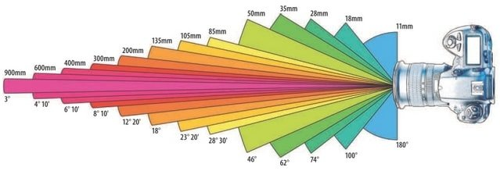

Slide 37
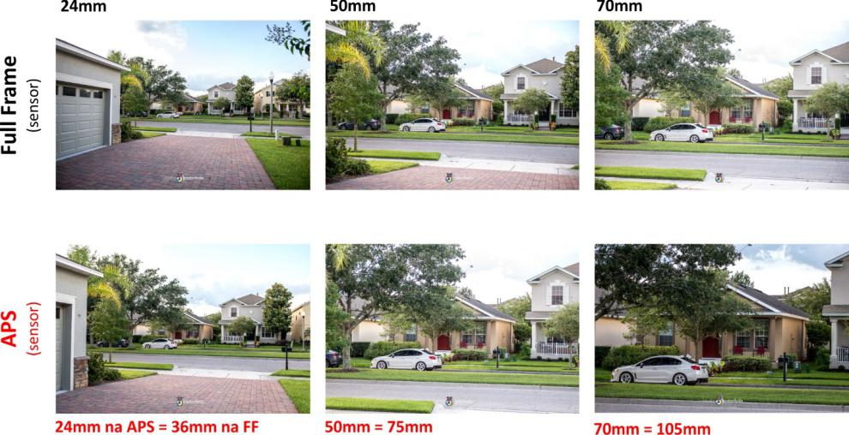

Slide 38
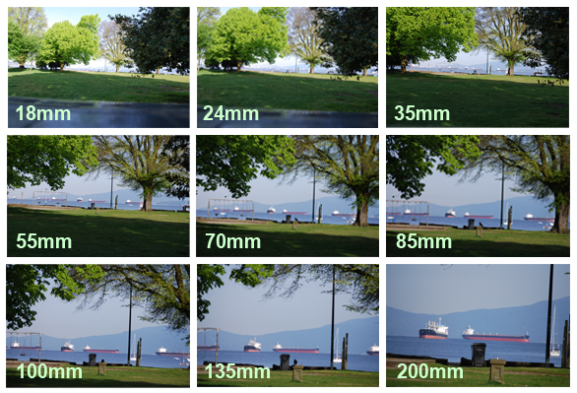

Slide 39
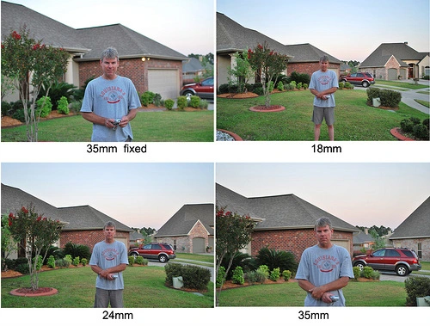

Slide 40
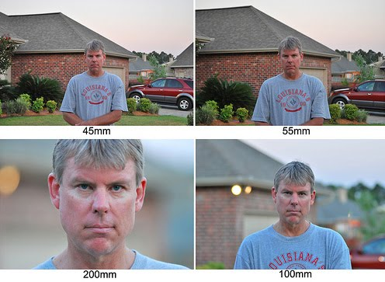

Slide 41
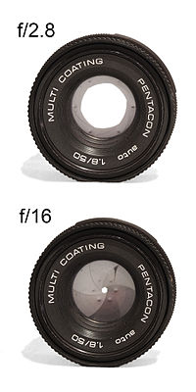
Diafragma (ou Íris)
O diafragma fotográfico é o dispositivo que regula a abertura de um sistema óptico.
É composto por um conjunto de finas lâminas justapostas que se localiza dentro da objectiva, e que permitem a regulação da intensidade de luz/iluminada que irá sair no material foto-sensível.

Slide 42
Diafragma (ou Íris)
Abertura
A sua função mais óbvia é reduzir a quantidade de luz que pode chegar ao plano de imagem de modo a prevenir a saturação de um detector ou causar a sobre-exposição em um sensor fotossensível.
O tamanho da abertura determina a profundidade de campo do sistema. Aberturas menores produzem maiores profundidades de campo, permitindo que objetos separados por grandes distâncias estejam focados ao mesmo tempo.
A abertura limita o efeito de aberrações ópticas. Se a abertura for muito grande a imagem ficará distorcida. Sistemas ópticos mais sofisticados conseguem mitigar o efeito das aberrações, permitindo a utilização de aberturas maiores e por conseguinte a captura de maior quantidade de luz.

Slide 43
Diafragma (ou Íris)
O valor do diafragma dá-se através de números f ou f-stop.
Seguem um padrão numérico universal.
Esta escala inicia-se em 1.2, 1.4, 2, 2.8, 4, 5.6, 8, 11, 16, 22, 32, 45, 64, etc.
Quanto menor for o número f, maior é a quantidade que luz que ele permite passar e, quanto maior o número f, menor a quantidade de luz que passará pelo diafragma.

Slide 44
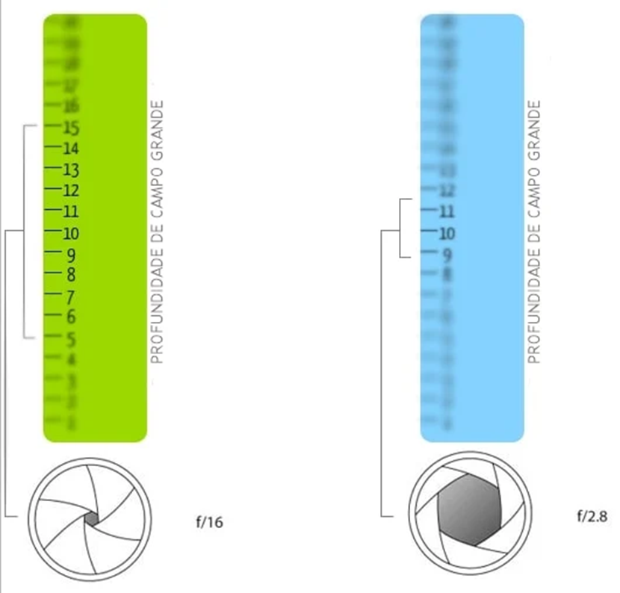
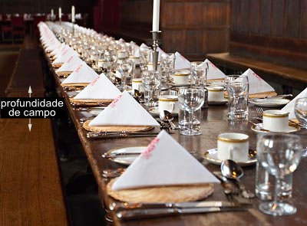
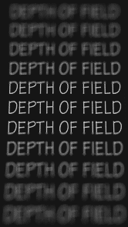
Profundidade de Campo
É um efeito que descreve até que ponto objetos que estão mais ou menos perto do plano de foco aparentam estar nítidos.

Slide 45
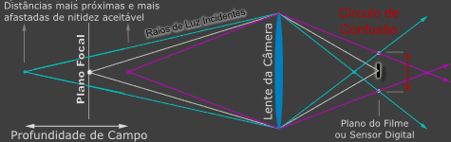
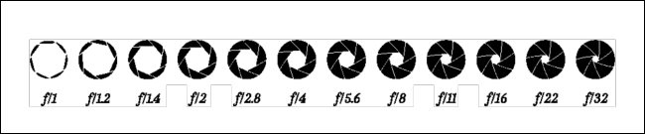
F-Stop

Slide 46
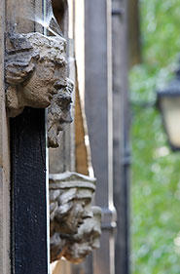
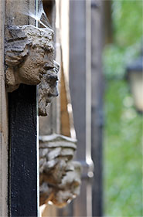
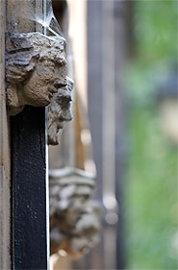
f/8.0 | f/5.6 | f/2.8

Slide 47
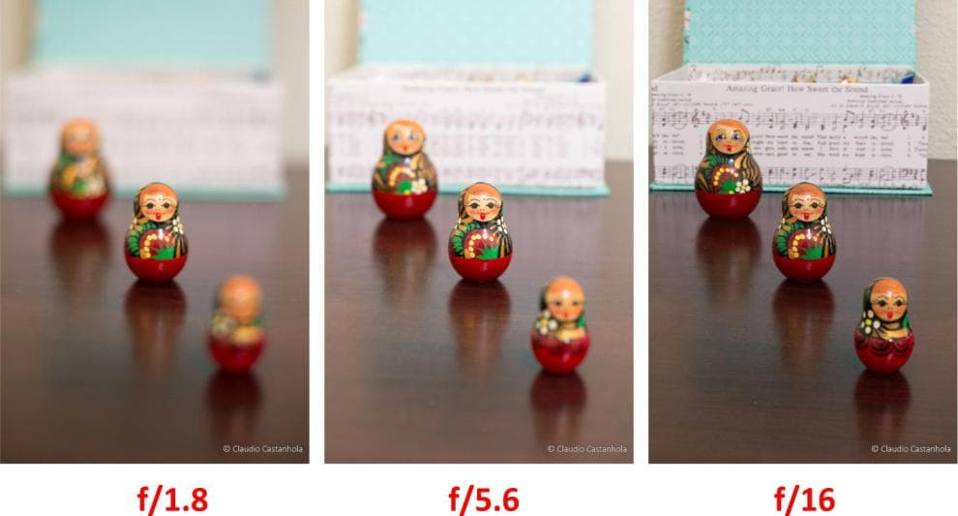

Slide 48
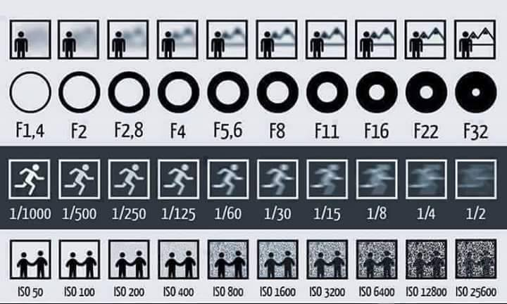

Slide 49
Obturador
Dispositivo mecânico que permite controlar o tempo de exposição do sensor à luz.
Quando acionado o disparador da câmera, esse dispositivo abre-se e fecha-se, permitindo que a quantidade desejada de luz incida sobre o sensor: quanto mais tempo aberto, maior a incidência de luz.
As velocidades do obturador são calculadas em frações de segundo e normalmente representadas por seu denominador.
Velocidades como 1/2 s, 1/125 s e 1/500 s são geralmente representadas respectivamente pelos números 2, 125 e 500.
As velocidades são subdivididas em baixa (de 1/1 até 1/30), média (de 60 até 250) e alta (de 500 até 8.000).

Slide 50
Obturador
A relação entre obturador, a sensibilidade e a objetiva é a seguinte:
Filmes e sensores de alta sensibilidade necessitam de menos luz; e
Objetivas com aberturas maiores permitem a entrada de uma maior quantidade de luz, independentemente do tempo de exposição.
Assim, quanto maior a sensibilidade e maior a abertura, maior é a velocidade do obturador.
Inversamente, sensores com menor sensibilidade, e objetivas com abertura menor, requerem que o obturador permita uma exposição mais longa à de luz, e, portanto, funcione com menor velocidade.

Slide 51
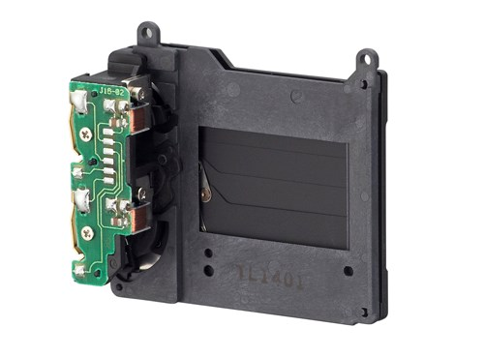

Slide 52
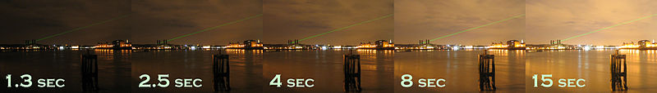
Obturador
Foto noturna de como maiores tempos de exposição influenciam a formação da imagem. Fotografias obtidas com a mesma abertura do diafragma

Slide 53
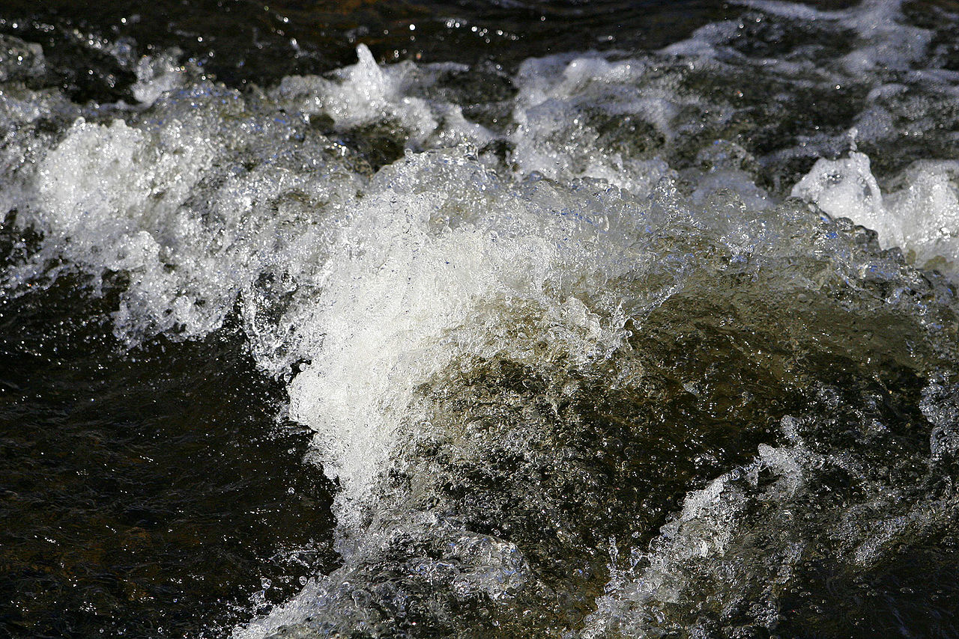

Obturador
Velocidade alta do obturador (exposição curta)
Velocidade baixa do obturador (exposição longa)

Slide 54


Slide 55
Sensibilidade do Sensor (Escala ISO)
ASA - Indica a sensibilidade da película à luz.
Um filme vem com um número associado: 100, 200, 400, 800…
Quanto menor o número associado à película, menor a sensibilidade da película à luz;
Significando que o grão da película é mais fino, logo deixa “entrar menos luz”. Portanto, quanto menor a iluminação maior deverá ser o valor do ASA da película.

Slide 56


Slide 57

Sensibilidade do Sensor (Escala ISO)
O ISO mede a sensibilidade do sensor da luz da câmara fotográfica.
Quanto menor o ISO, menor a sensibilidade da câmara à luz, obtendo um grão da imagem mais fino.

Slide 58


Slide 59


Slide 60
Sensores de Câmeras Digitais
Um sensor de imagem digital capta a luminosidade das imagens que são projetadas sobre ele continuamente e dá início ao processo de captura de uma instância ou de uma sequência de instâncias da imagem consecutivamente.
Chip que pode contar com dezenas de milhões de transdutores fotossensíveis (photosites), cada um deles capaz de converter a energia luminosa de um ponto da imagem em carga elétrica para ser lida ou gravada posteriormente na forma de imagem digitalizada em valores numéricos.

Slide 61


Slide 62

Sensores de Câmeras Digitais
CCD (Charge Coupled Device)
CCD Passivo
CCD Ativo (CMOS)

Slide 63


Slide 64


Slide 65

Sensor Full Frame e APS-C

Slide 66

Sensor Full Frame e APS-C

Slide 67


Sensor Full Frame

Slide 68
Atividades Assíncrona

